Slide 1



TOSSICITA’ SISTEMICA DA ANESTETICI LOCALI:
PREVENZIONE, DIAGNOSI E CURA NEL PAZIENTE PEDIATRICO
Presidente Dr. D. Galante
Congresso nazionale/internazionale 2023
- Dr. ssa Chantal Chinigioli Scuola specializzazione Anestesia , Rianimazione e Terapia del Dolore, UNIVPM
- Dr. Matteo Ciuffreda U.O.C Anestesia, Rianimazione e Terapia del Dolore, AST Ancona -Fabriano
- Dr. Emanuele Pisello U.O.C Anestesia, Rianimazione e Terapia del Dolore, AST Ancona -Fabriano

Slide 2

La tossicità sistemica da anestetici locali (local anesthetic systemic toxicity, LAST) è una complicanza rara( si verifica in 8 ogni 100.000 blocchi periferici pediatrici)
Potenzialmente fatale, con un tasso di mortalità complessiva che va dal 4.3%-10%.
Le manifestazioni cliniche vanno da sintomi lievi, ( per lo più da ricondurre all’assorbimento sistemico di anestetico locale dal corretto sito di somministrazione) a sintomi più gravi a carico del sistema nervoso centrale e/o cardiovascolare, (dovute principalmente da iniezione accidentale intravascolare).

Slide 3


Epidemiologia
Il rischio di LAST nel bambino è maggiore rispetto all’adulto:
7 casi ogni 100 000 blocchi regionali secondo l’analisi del PRAN (Pediatric Regional Anesthesia Network).
un rischio del 0.16 per 1000 per blocchi nervosi periferici e del 1.3 per 1000 per i blocchi neuroassiali (esclusa l’anestesia spinale) secondo l’ADARPEF (French Language Society of Paediatric Anaesthesiologists).
Da una recente revisione della letteratura è emerso che:
la last si verifica soprattutto nel contesto delle sale operatorie.
l’anestetico locale maggiormente implicato è la bupivacaina.
i blocchi maggiormente associati a tossicità sistemica sono blocchi penieni e caudali (per la loro alta vascolarizzazione).
Pericolo??

Slide 4

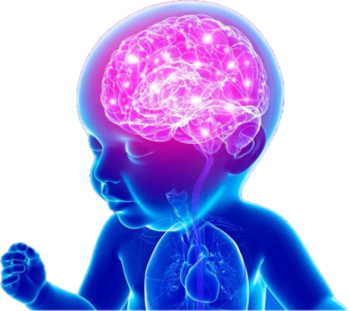
CLINICA
Tossicità neurologica:
La manifestazione clinica principale sono le crisi convulsive
Sono dovute al blocco, da parte dell’anestetico locale, dei neuroni corticali inibitori che disinibisce le vie eccitatorie
Possono essere precedute da prodromi: intorpidimento della lingua e delle labbra (patognomonico), gusto metallico, confusione, agitazione, vertigini, allucinazioni visive e uditive, fruscii all’orecchio, nistagmo, cefalea, parestesie e formicolii alle estremità.
Con l’aumentare della concentrazione cerebrale di anestetico locale possono presentarsi tremori e fascicolazioni dei muscoli facciali e degli arti fino alla crisi generalizzata tonico-clonica tipo grande male.
Con ulteriore incremento del livello cerebrale di anestetico si progredisce ad uno stato di depressione del sistema nervoso centrale con coma ed arresto respiratorio.
Generalmente la concentrazione convulsivante di un anestetico locale è inversamente proporzionale alla PaCO2 del paziente: un aumento della PaCO2 o una diminuzione del pH provoca un abbassamento della soglia convulsivante ed un aumento dell’incidenza di tossicità severa sistemica degli anestetici locali.

Slide 5


Slide 6
Tossicità cardiovascolare
Riscontrata a dosaggi di anestetico maggiori rispetto al SNC
possono comparire segni di eccitazione cardiaca (tachicardia, ipertensione, aritmie ventricolari) poi soppiantati dalla depressione cardiovascolare (bradicardia, ipotensione, blocchi di conduzione, ridotta contrattilità, asistolia).

Slide 7

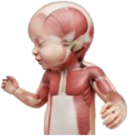
Vasi periferici
Gli anestetici locali hanno un’azione bifasica: a basse concentrazioni plasmatiche possono causare vasocostrizione, a concentrazioni più alte inducono una diminuzione delle resistenze periferiche, a concentrazioni estremamente elevate producono una profonda vasodilatazione per azione diretta sulla muscolatura liscia vasale.

Slide 8



La descrizione classica della LAST prevede la comparsa di segni e sintomi eccitatori a carico del SNC, seguiti da quelli inibitori; circa alla fine di questo continuum compaiono i segni di tossicità cardiaca.
Nel 40% dei casi la LAST si può presentare in modo atipico, ovvero tossicità neurologica e cardiovascolare possono comparire simultaneamente oppure si può presentare direttamente con tossicità cardiaca isolata senza segni e sintomi di tossicità neurologica.

Slide 9


Insorgenza
Per quanto riguarda la tempistica di insorgenza della LAST, anch’essa è variabile:
immediata (< 60s) e suggerire l’iniezione intravascolare di anestetico locale
ritardata (1-5 min) può implicare un aumentato assorbimento tessutale
Recenti case reports mostrano come la LAST si manifesti sempre più spesso in maniera ritardata rispetto alla somministrazione di anestetico locale, anche dopo 15-30 minuti (occasionalmente anche >1h)

Slide 10
Cause e fattori di rischio
La concentrazione plasmatica di anestetico locale in seguito ad una anestesia loco-regionale è difficilmente prevedibile e dipende da diversi fattori: proprietà intrinseche del farmaco, caratteristiche del paziente, sede e modalità di somministrazione.
Le principali cause delle reazioni tossiche sistemiche sono legate principalmente a:
• sovradosaggio dell’anestetico;
• iniezione intravasale;
• rapido assorbimento al sito d’iniezione.
La tossicità sistemica (neurologica e cardiovascolare) degli anestetici locali è in funzione della concentrazione plasmatica massimale di anestetico locale (Cp max) e dell’intervallo di tempo in cui si raggiunge la Cp Max (T max).

Slide 11
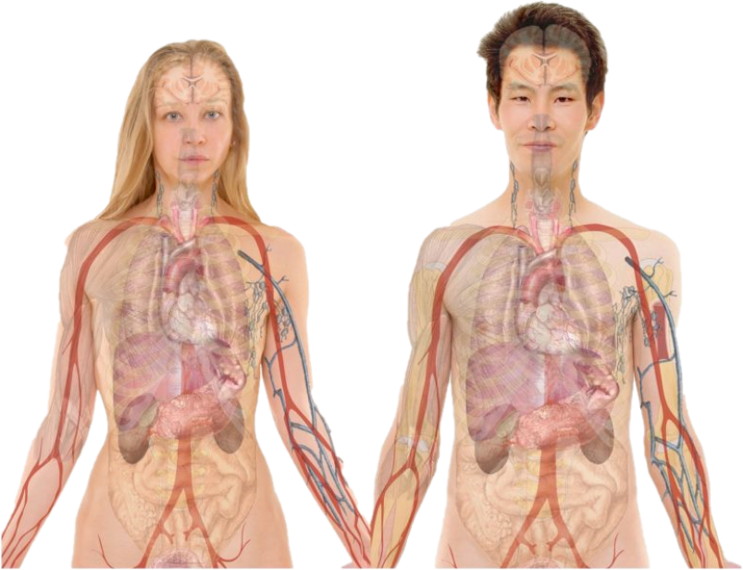
CAUSE DI TOSSICITÀ DA ANESTETICI LOCALI
Anestetico locale (proprietà fisico-chimiche)
Tipo (estere o amide) Dose Volume di distribuzione (Vd) Emivita (T1/2) pKa Lipofilia Legame farmaco-proteico
Paziente
Peso e altezza Età Patologie pre-esistenti Gravidanza Farmaci assunti
Sede e modalità di somministrazione
Perfusione della sede Aggiunta di vasocostrittori Single shot vs iniezioni multiple o continue Velocità di iniezione

Slide 12

L’assorbimento sistemico dell’anestetico locale, dal sito di somministrazione, è influenzato da:
a. dose somministrata;
b. sede di iniezione;
c. legame farmaco-tessuti;
d. presenza di sostanze vasocostrittrici;
e. proprietà fisico-chimiche e farmacologiche del farmaco.

Slide 13

Lo stato di vascolarizzazione dei tessuti influenza la permanenza del farmaco in sito:
l’iperemia del distretto interessato, a causa di fenomeni infiammatori, può determinare concentrazioni del farmaco simili a quelle prodotte da iniezione endovenosa diretta.
Sostanze ad azione vasocostrittrice, quali l’adrenalina ed altre catecolamine, sono in grado di ridurre l’assorbimento sistemico dell’anestetico locale dalla sede di somministrazione diminuendo il flusso ematico distrettuale in tali aree.
Una volta nel plasma gli anestetici si distribuiscono primariamente negli organi più perfusi come cervello, cuore, fegato e polmoni, in seguito raggiungono organi meno vascolarizzati come il muscolo scheletrico.

Slide 14

Anche la sede di somministrazione gioca un ruolo fondamentale: in ogni sede c’è una diversa velocità di assorbimento e quindi il successivo picco plasmatico: con la stessa dose di anestetico locale, ad esempio, si avrà un picco plasmatico maggiore per un blocco intercostale rispetto ad un blocco epidurale.
Intrapleurico
Intercostale
Caudale
Epidurale
Plesso brachiale
Sciatico-femorale
Sottocutaneo
Intra-articolare
Spinale

Slide 15

Per quanto riguarda il farmaco è utile sottolineare il concetto di cardiovascular collapse/CNS (CC/CNS) ratio, ovvero il rapporto tra la dose di anestetico locale necessaria a provocare il collasso cardiovascolare e quella necessaria a causare le crisi convulsive. Un basso rapporto CC/CNS è associato a maggiore cardiotossicità, viceversa un alto rapporto è associato ad un maggior margine di sicurezza.

Slide 16

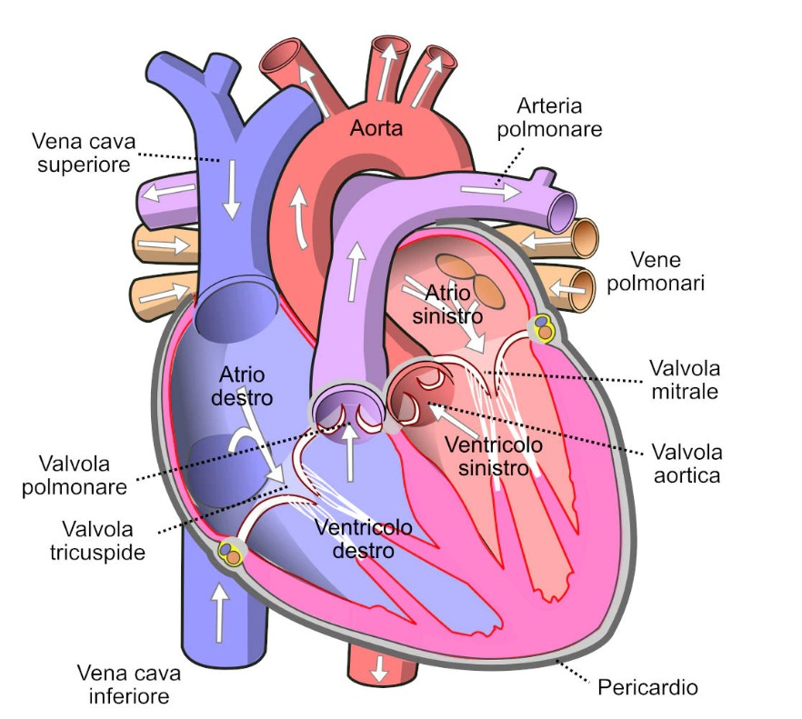
Cardiotossicità dei diversi anestetici locali

Slide 17


Altro punto cruciale è costituito dall’età del paziente: gli anziani ed i bambini sono quelli a maggior rischio di sviluppare la LAST.
In particolare, i neonati e i bambini più piccoli hanno ridotte concentrazioni plasmatiche di α1-glicoproteina acida ed i loro sistemi enzimatici epatici sono immaturi, per cui potrebbe aumentare la frazione libera di anestetico locale nel plasma.
Presentano un rischio elevato anche i pazienti che hanno patologie cardiache pre-esistenti, patologie renali e disfunzioni epatiche.

Slide 18

Prevenzione
Nessuna singola precauzione può di per sé prevenire con certezza la LAST; tuttavia, esistono molteplici misure che possono ridurne il rischio.
Utilizzare la più bassa dose efficace di anestetico locale (dose = volume x concentrazione).
Nei pazienti pediatrici con età < 4 mesi la dose dovrebbe essere ridotta del 15% e nei neonati è più sicuro dimezzare la dose massima.
Anestetico locale | Classe | Dose massima (mg/kg)ª | Durata dell'azione (min) | Infusione (mg/kg/ora)
Procaina | Estere | 10 | 60-90 | -
2-cloroprocaina | Estere | 20 | 30-60 | -
Tetracaina | Estere | 1.5 | 180-600 | -
Lidocaina | amidi | 5 | 90-200 | -
Bupivacaine | amidi | 2.5 | 180-600 | 0.2-0.4
Ropivacaine | amidi | 2.5 | 180-600 | 0.2-0.5
Levobupivacaina | amidi | 2.5 | 180-600 | 0.2-0.5

Slide 19

L’utilizzo dell’ecoguida nell’esecuzione dei blocchi nervosi riduce significativamente il rischio di LAST (minor rischio di iniezione intravascolare).
Iniettare l’anestetico in modo graduale: 3-5 ml alla volta con una pausa di 15-30 secondi tra una iniezione e l’altra. In caso di mancato utilizzo di guida ecografica, il tempo tra un’iniezione e la successiva dovrebbe includere un tempo di circolo (~30-45 secondi). Il tempo di circolo può essere aumentato nel caso di blocchi agli arti inferiori o in pazienti con ridotta gittata cardiaca.
Aspirare durante l’introduzione dell’ago e aspirare sempre prima di ogni iniezione di anestetico locale, tendendo presente però che ci possono essere falsi negativi (2%).
Quando vengono somministrate dosi potenzialmente tossiche di anestetico locale può essere raccomandato l’uso di un marcatore di iniezione intravascolare: sebbene l’adrenalina sia un marcatore imperfetto i suoi benefici superano i rischi nella maggior parte dei pazienti. Nel bambino l’iniezione di 0.5 µg/kg di adrenalina produce un aumento della pressione arteriosa sistolica ≥ 15 mmHg.

Slide 20

Tenere in considerazione l’effetto additivo della tossicità da anestetici locali nel caso di somministrazioni ripetute o di miscele di anestetici locali e adeguare di conseguenza il dosaggio.
Il rischio di LAST associata con i blocchi del tronco può essere ridotto utilizzando basse concentrazioni, dosando il farmaco sul peso corporeo ideale, aggiungendo adrenalina e tenendo il paziente in osservazione per almeno 30-45 minuti dopo il blocco.
Considerare che la premedicazione con farmaci sedativo-ipnotici può alterare la eccitabilità nervosa e mascherare eventuali segni o sintomi neurologici di LAST.

Slide 21

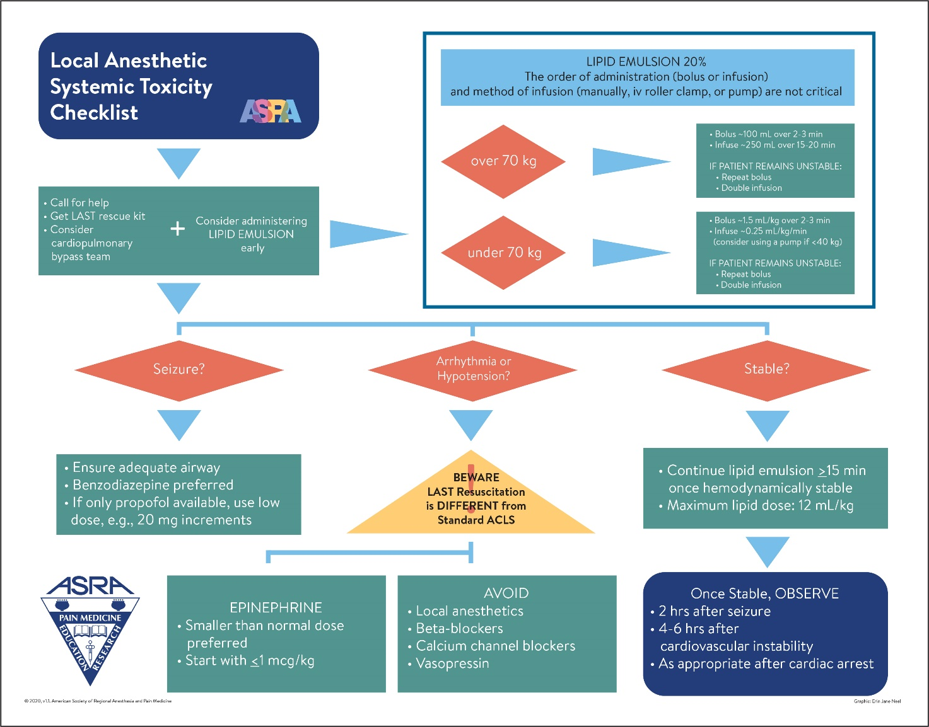
Trattamento

Slide 22


Le priorità del trattamento della LAST includono l’adeguata gestione delle vie aeree, il supporto circolatorio e strategie per ridurre gli effetti sistemici degli anestetici locali.
Alla comparsa di segni e sintomi di LAST assicurare immediatamente un’ottimale gestione delle vie aeree per prevenire ipossia, ipercapnia e acidosi, che possono aggravare la tossicità.
Per il controllo delle convulsioni prediligere le benzodiazepine ed evitare il propofol per la sua azione depressiva sul sistema cardiovascolare.
Se le benzodiazepine non sono immediatamente disponibili sono accettate piccole dosi (20 mg) di propofol, anche se andrebbe evitato in caso di instabilità emodinamica.
Nel caso le convulsioni persistono nonostante l’uso di benzodiazepine possono essere utilizzate piccole dosi di rocuronio o altri bloccanti neuromuscolari in modo da minimizzare l’acidosi e l’ipossiemia.

Slide 23
In caso di arresto cardiaco procedere con l’algoritmo ACLS (Advanced Cardiac Life Support) con le seguenti modifiche:
Se si ricorre all’uso di adrenalina preferire basse dosi iniziali (< 1mcg/kg)
La vasopressina non è raccomandata
Evitare bloccanti dei canali del calcio e beta bloccanti
In caso di aritmie ventricolari prediligere l’amiodarone; non è raccomandato il trattamento con lidocaina o procainamide.

Slide 24

Considerare la somministrazione di emulsione lipidica al 20% (INTRALIPID ® 20%) alla comparsa dei primi segni di tossicità in tutti i casi anche solo potenzialmente seri, dopo la messa in sicurezza delle vie aeree .
Nel bambino (peso corporeo ideale < 70 kg) somministrare inizialmente un bolo di 1.5 ml/kg di emulsione lipidica al 20% in 2-3 minuti;
In seguito infondere a 0.25 ml/kg/min per 15-20 minuti (considerare l’infusione in pompa se il peso corporeo ideale è < 40 kg). Continuare l’infusione per almeno altri 10 minuti dopo aver raggiunto la stabilità emodinamica.
In caso di persistente instabilità emodinamica considerare un secondo bolo o aumentare l’infusione a 0.5 ml/kg/min.
Tenere presente che la dose massima raccomandata di emulsione lipidica è 12 ml/kg.
Una volta stabilizzato il paziente tenerlo in osservazione per almeno 2 ore in caso di crisi convulsive, per 4-6 ore in caso di instabilità cardiovascolare.

Slide 25

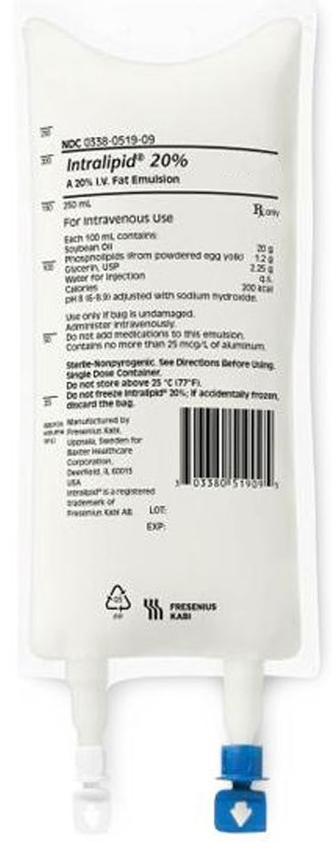
INTRALIPID ® 20%
INTRALIPID ® 20% è un’emulsione di lipidi di soia purificati e fosfolipidi di tuorlo d’uovo purificati.
Circa la sua efficacia come antidoto della tossicità sistemica da anestetici locali sono state formulate varie ipotesi: la teoria del “lipid sink” ipotizza la formazione di una fase lipidica plasmatica con sottrazione di tossine lipofile dai target tissutali o dal plasma stesso, con riduzione della concentrazione nei siti d’azione; un altro meccanismo proposto prevede che il rapido sovraccarico di lipidi (fat load) costituisca un reintegro energetico per il miocardio, con un effetto cardiotonico diretto. Secondo la teoria dei canali ionici, gli acidi grassi liberi (FFA) avrebbero effetti diretti sui canali del calcio e del sodio, incrementandone le correnti (antagonismo del blocco effettuato dalla bupivacaina). Studi più recenti suggeriscono che, piuttosto che agire in modo statico come “lipid sink”, l’emulsione lipidica leghi e trasporti attivamente (shuttle) l’anestetico locale dagli organi più irrorati e più sensibili alla LAST (cuore e cervello) a quelli che accumulano e detossificano il farmaco (muscolo scheletrico e fegato, rispettivamente).

Slide 26
Conclusioni
La LAST è un evento avverso che può mettere a rischio la vita del paziente: è necessario che gli operatori sanitari che somministrano anestetici locali nella loro pratica clinica (anestesisti e non) siano a conoscenza dei meccanismi della LAST, dei fattori di rischio, della prevenzione e delle strategie terapeutiche al fine di garantire la sicurezza del paziente.

Slide 27
